Slide 1
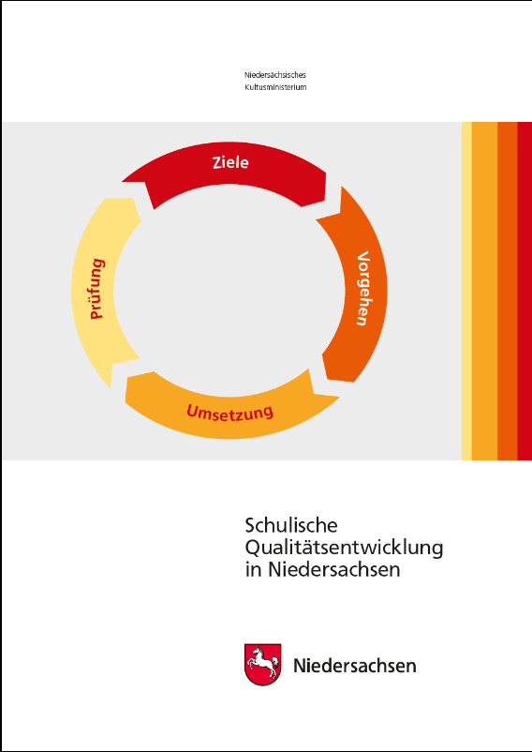

Schulische Qualitätsentwicklung
Ausrichtung - Ausgestaltung - Unterstützung
Qualitätsentwicklung
durch die
Eigenverantwortliche Schule
mit Unterstützung des
Orientierungsrahmens Schulqualität in Niedersachsen
Niedersächsisches Kultusministerium • Referat 31 • Februar 2015
1
Notes:
Die Qualitätsentwicklung von Unterricht und Erziehung als Kernbereich von Schule ist die zentrale Aufgabe der eigenverantwortlichen Schule. Ein für alle verbindlicher und verlässlicher Rahmen, innerhalb dessen Handlungsspielräume ermöglicht werden, ist der Orientierungsrahmen Schulqualität in Niedersachsen. Er ist mit Erlass als unterstützendes Instrument der selbstorganisierten und selbstverantworteten Schulentwicklung eingesetzt und ist grundlegender Bestandteil der Gesamtkonzeption schulischer Qualitätsentwicklung.

Slide 2
Schulische Qualitätsentwicklung
Ausrichtung - Ausgestaltung - Unterstützung
Grundsatz schulischer Qualitätsentwicklung:
Chancengleichheit: »Jeder Mensch hat das Recht auf Bildung.«
Inklusive Schule: barrierefreier und gleichberechtigter Zugang für alle
Bild guter Schule: Umfassende Bildung wird erreicht durch
gute und gerechte Lernbedingungen,
Berücksichtigung der individuellen Voraussetzungen,
Förderung der vielfältigen Begabungen und Interessen,
Stärkung des Bildungswillen der Heranwachsenden.
In guten Schulen wird Inklusion als Grundhaltung gelebt.
Niedersächsisches Kultusministerium • Referat 31 • Februar 2015
2
Notes:
Das Recht auf Bildung ist in Art. 4 Abs. 1 der niedersächsischen Verfassung verankert, in § 54 des NSchG als Verpflichtung für das Land aufgegriffen und als Grundsatz der Bildungspolitik in der Koalitionsvereinbarung von der Landesregierung formuliert: „Grundsatz ... ist Chancengleichheit für alle Kinder und Jugendlichen, unabhängig von der sozialen Herkunft.“ Mit §4 NSchG hat die Landesregierung den Gedanken der Chancengleichheit konsequent erweitert: „Die öffentlichen Schulen ermöglichen allen SuS einen barrierefreien und gleichberechtigten Zugang und sind damit inklusive Schulen.“

Slide 3

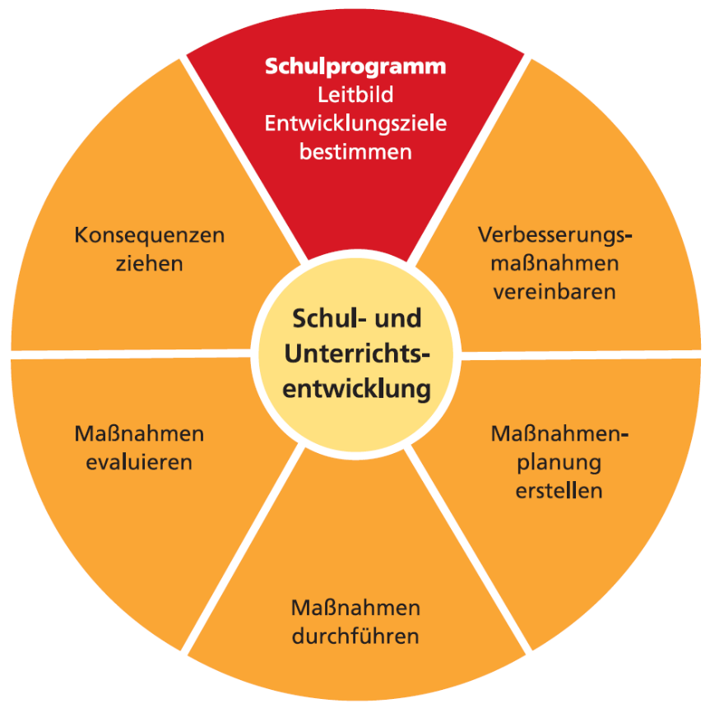
Schulische Qualitätsentwicklung
Ausrichtung - Ausgestaltung - Unterstützung
Qualitätsentwicklung gemäß NSchG §32:
(2) „Die Schule gibt sich ein Schulprogramm.“:
- Festlegung der Grundsätze, wie die
Schule den Bildungsauftrag erfüllt.
- Welches Leitbild und welche
Entwicklungsziele die pädagogische
Arbeit und die sonstigen Tätigkeiten
der Schule bestimmen.
(3) „Die Schule überprüft und bewertet
jährlich den Erfolg ihrer Arbeit.“
„Sie plant Verbesserungsmaßnahmen
und führt diese nach einer von ihr
festgelegten Reihenfolge durch.“
Niedersächsisches Kultusministerium • Referat 31 • Februar 2015
3
Notes:
§32 NSchG verpflichtet einerseits die Schulen zur Qualitätsentwicklung, andererseits gibt er ihnen das Recht, ihre Arbeit eigenverantwortlich zu planen, umzusetzen und zu überprüfen. Weiterhin legt § 32 die Anforderungen an die Qualitätsentwicklung fest: Eine systematisch beschriebene Qualitätssicherung und -entwicklung geht von kontinuierlichen und zyklischen Prozessen aus, die in einem Qualitätszyklus abgebildet werden. In diesem Qualitätszyklus werden auf der Grundlage transparenter und im Konsens entwickelter und getragener Grundsätze Ziele und Verbesserungsmaßnahmen bestimmt, die mit der Maßnahme verbundene Planung erstellt und dann durchgeführt. Die Zielerreichung wird anhand von vorher festgelegten Kriterien überprüft und bewertet. Aus der Bewertung der überprüften Ziele werden Konsequenzen abgeleitet, die in neue Ziele, also in einen neuen Zyklus, münden.

Slide 4
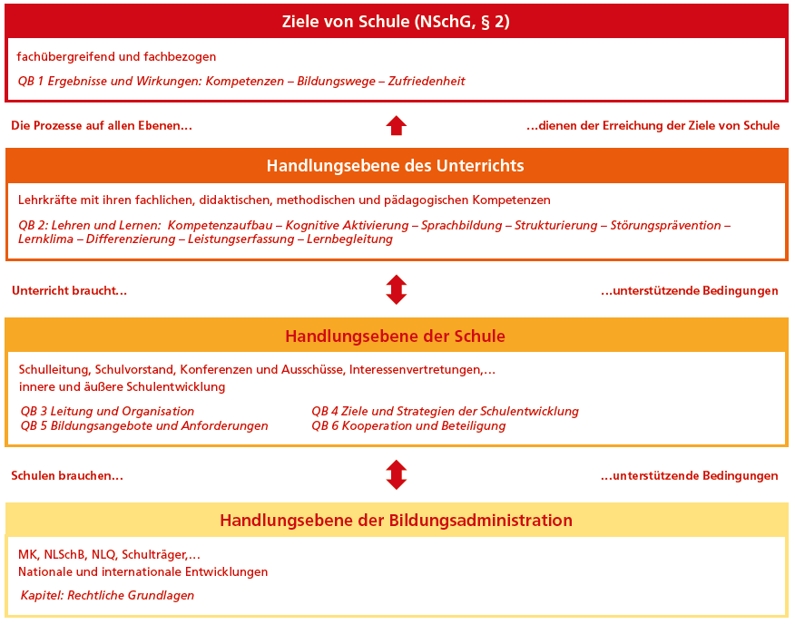
Schulische Qualitätsentwicklung
Ausrichtung - Ausgestaltung - Unterstützung
Qualitätsentwicklung durch die Schulen
erfolgt im Kontext
erfordert Konsens in
der Ausrichtung
abgestimmtes
Handeln aller Akteure
bedarf der passenden
Unterstützung
Niedersächsisches Kultusministerium • Referat 31 • Februar 2015
4
Notes:
Qualitätsentwicklung in Schulen ist nicht voraussetzungsfrei. Sie erfolgt sowohl im Kontext der Rahmenbedingungen vor Ort als auch der staatlichen Vorgaben und den damit verbundenen Anforderungen und Erwartungen. Qualitätsentwicklung bedarf auch passender Beratung und Unterstützung durch die Handlungsebene der Bildungsadministration.
Um das Zusammenwirken der an Schule beteiligten Akteure sowie die Konzeption der unterstützenden Instrumente zu verdeutlichen, hat es sich als hilfreich erwiesen, mehrere Handlungsebenen zu unterscheiden und in einem Modell strukturiert darzustellen:
Alle Akteure sind darüber rechenschaftspflichtig, in wie weit ihr Handeln zu der nach Bildungsauftrag erwarteten umfassenden Bildung beiträgt. Die Prozesse auf allen Ebenen müssen darauf ausgerichtet sein, dass alle Lernenden das für sie bestmögliche Lernergebnis erreichen und damit Chancengleichheit verwirklicht wird.
Für erfolgreiches schulisches Lernen ist die Gestaltung der Prozesse des Lehrens und Lernen von zentraler Bedeutung. Die Priorisierung der Bedeutung der Lehrprozesse vor strukturellen Fragen wird durch zahlreiche Studien belegt. Qualitätsentwicklung von Schule ist daher ohne Qualitätsentwicklung von Unterricht nicht denkbar. Dabei geht es entweder direkt um die Entwicklung der Prozesse des Unterrichts oder um die Frage, wie die schulischen Prozesse zu gestalten sind, um die Qualitätsentwicklung des Unterricht zu unterstützen. So unterstützen z. B. abgestimmte schuleigene Arbeitspläne einen systema-tischen Kompetenzaufbau, ermöglichen geregelte Organisationsstrukturen eine effektive Nutzung der Lernzeit, fördern gelingende Kooperationen ein störungsfreies Lernklima.
Abgestimmtes Handeln aller Akteure bezieht sich weiterhin sowohl auf die Klärung und Einhaltung von Zuständigkeiten und Rollen als auch auf die Kooperation und Kommuni-kation. Dabei geht es um das Miteinander innerhalb und zwischen den Handlungsebenen.

Slide 5
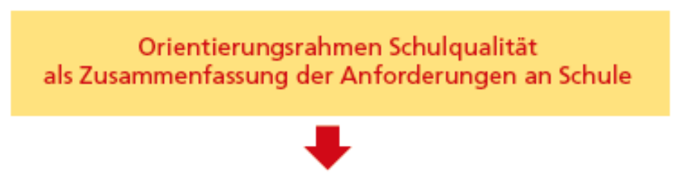
Schulische Qualitätsentwicklung-
Ausrichtung - Ausgestaltung - Unterstützung
Orientierungsrahmen Schulqualität:
Formulierung des
Qualitätsanspruchs an Schule
Orientierung für die
Verständigung über die
schulischen Prozesse vor Ort
Rahmen für die Einschätzung
des Qualitätszustands
Ausgangspunkt für die Fest-
legung des Leitbilds und der
Entwicklungsziele
Niedersächsisches Kultusministerium • Referat 31 • Februar 2015
5
Notes:
Abgestimmtes Handeln setzt Verständigung über Ziele und Wege der Umsetzung voraus. Der Orientierungsrahmen Schulqualität kann als Gesprächsgrundlage über die Ausgestaltung des schulischen Handelns verwendet werden. Dazu beschreibt der Orientierungsrahmen Schulqualität strukturiert die Erwartungen und Anforderungen an Schule und formuliert damit den Qualitätsanspruch an Schule. Wichtig ist zu betonen, dass er keine neuen und damit zusätzlichen Anforderungen formuliert, sondern die bereits in Gesetzen, Verordnungen und Erlassen verbindlich festgelegten Anforderungen schulformübergreifend zusammenfasst.
Der Orientierungsrahmen ist so konzipiert, dass er die Anforderungen an die schulische Arbeit umfassend beschreibt. Er definiert damit einen Rahmen für die Einschätzung der erreichten Qualität im Sinne einer umfassenden Bestandsaufnahme. Er kann somit als Instrument für die Standortbestimmung einer Schule verwendet werden. Kennt die Schule ihren Qualitätszustand, kann sie hieraus das Leitbild entwickeln bzw. weiterentwickeln und Entwicklungsziele für die die weitere Arbeit festlegen.
Der Orientierungsrahmen ist somit geeignetes Instrument für den Dialog innerhalb der Schule, die Einschätzung des erreichten Qualitätszustands und die Festlegung von Leitbild und Entwicklungszielen.

Slide 6
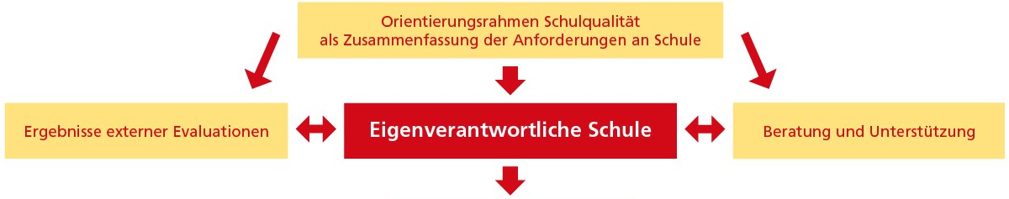
Schulische Qualitätsentwicklung
Ausrichtung - Ausgestaltung - Unterstützung
Orientierungsrahmen Schulqualität:
Grundlage für die Verständigung über Schulqualität für alle Akteure sowie alle Instrumente und Angebote der Unterstützung
Niedersächsisches Kultusministerium • Referat 31 • Februar 2015
6
Notes:
Abgestimmtes Handeln bedarf weiterhin einer klaren Vorstellung über das Wirkungsgefüge zwischen den Akteuren und den unterstützenden Maßnahmen. Diese Vorstellung wird in der Grafik verdeutlicht: Im Zentrum steht die Eigenverantwortliche Schule. Ansprechpartner für Schulaufsicht, Beratungs- und Unterstützungsangebote ist immer die Schulleitung, die dann die Steuerung der Weiterarbeit an der Qualitätsentwicklung übernimmt.
Im Rahmen der Gesamtkonzeption schulischer Qualitätsentwicklung ist der Orientierungsrahmen Schulqualität Grundlage und Referenzsystem für alle Beratungs- und Unterstützungsangebote. Dies gilt sowohl für Verfahren der externen Evaluation wie Schulinspektionen oder für die Angebote der NLSchB als auch das Gespräch über Entwicklungsziele.

Slide 7
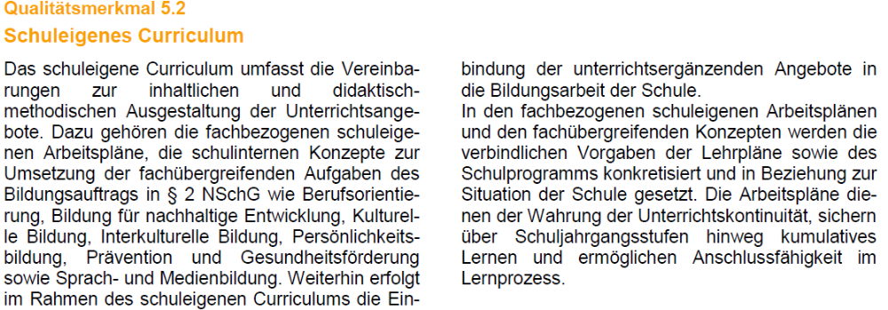
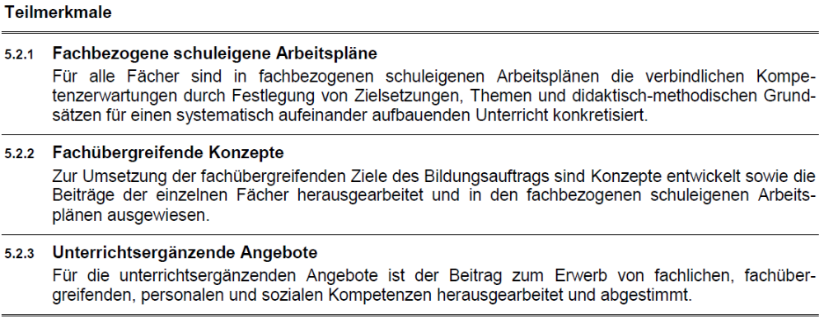
Schulische Qualitätsentwicklung
Ausrichtung - Ausgestaltung - Unterstützung
Grundlage für die Verständigung über Schulqualität für alle Akteure sowie alle Instrumente und Angebote der Unterstützung
Klärung zentraler Begriffe
Beispiel:
QM 5.2: Festlegung des
schuleigenen Curriculums:
- fachbezogene schuleigene
Arbeitspläne
fachübergreifende Konzepte
unterrichtsergänzende Angebote
Niedersächsisches Kultusministerium • Referat 31 • Februar 2015
7
Notes:
Die Verwendung eines einheitlichen Referenzsystem erleichtert die Kommunikation und schafft Transparenz. So klärt der Orientierungsrahmen zentrale Begriffe.
Als Beispiel sei das Qualitätsmerkmal 5.2 „Schuleigenes Curriculum“ genannt. Mit den Teilmerkmalen werden die Bestandteile (fachbezogene schuleigene Arbeitspläne, fachübergreifende Konzepte, unterrichtsergänzende Angebote) festgelegt und die erwartete qualitative Ausgestaltung beschrieben. Damit werden auch die Kriterien für die Erfüllung der entsprechenden „grundlegenden Anforderungen“ der Kernaufgabe B1 „Curriculum entwickeln“ (Kernaufgabenmodell allg. bild. Schulen) benannt.

Slide 8

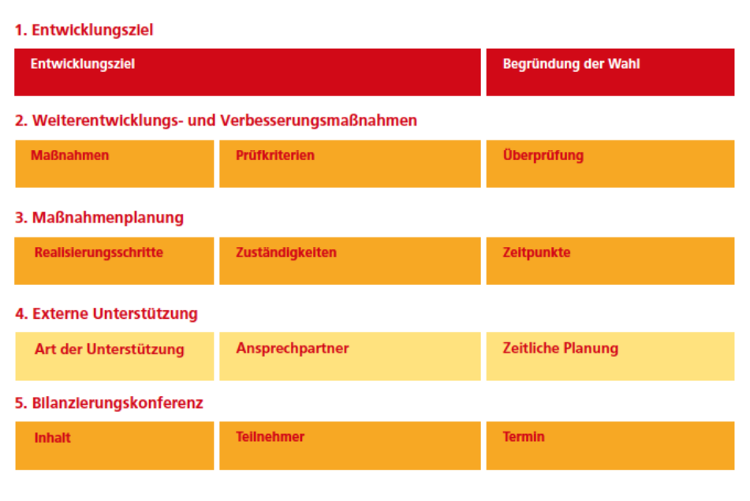
Schulische Qualitätsentwicklung
Ausrichtung - Ausgestaltung - Unterstützung
Einladung zum Gespräch:
Angebot der Begleitung
Wahrnehmung der Arbeit der Schule
Niedersächsisches Kultusministerium • Referat 31 • Februar 2015
8
Notes:
Für alle Schritte des Qualitätszyklus stehen den Schulen Unterstützungsangebote zur Verfügung.
Der RdErl. „Schulinspektionen in Niedersachsen“ sieht nach Nr. 5 Abs. 3 vor, dass die allgemein bildenden Schulen zur Unterstützung ihrer Qualitätsentwicklung auf Antrag mit der NLSchB Absprachen über Entwicklungsziele und deren Umsetzung treffen können. Die Einladung zum Gespräch zielt auf die Wahrnehmung der Arbeit der Schule und das Angebot der Begleitung durch gemeinsame Reflexion des geplanten Vorgehens und der Unterstützungsmöglichkeiten durch das Beratungs- und Unterstützungssystem (B&U) der NLSchB. Darüber hinaus bietet die NLSchB Absprachen über Entwicklungsziele auf Wunsch der Schule auch unabhängig von Schulinspektionen an.
Das dargestellte Muster kann auch zur Dokumentation der Absprachen innerhalb der Schule verwendet werden. Es bietet sich an, für jedes Entwicklungsziel nicht nur die Verbesserungsmaßnahmen sondern auch Prüfkriterien und die Form der Überprüfung zu vereinbaren. In der Maßnahmenplanung werden anschließend Realisierungsschritte, Zuständigkeiten und Zeitpunkte festgelegt. Darüber hinaus stellt sich die Frage, ob und ggf. welche externe Unterstützung angefragt wird. Hilfreich kann weiterhin die Einplanung von Bilanzierungskonferenzen sein.

Slide 9
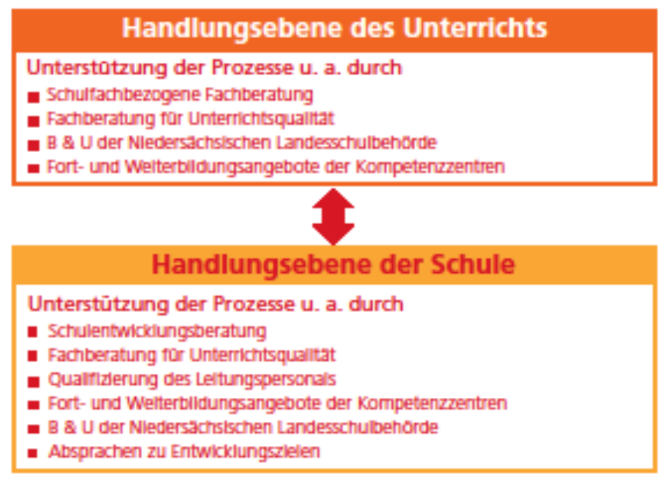
Schulische Qualitätsentwicklung
Ausrichtung - Ausgestaltung - Unterstützung
Unterstützungsangebote für alle Schritte des Qualitätszyklus:
Niedersächsisches Kultusministerium • Referat 31 • Februar 2015
9
Notes:
Die Beratung und Unterstützung der Schulen ist eine wesentliche Aufgabe der Schulaufsicht durch die Niedersächsische Landesschulbehörde. Das Onlineportal B&U stellt unter
http://www.landesschulbehoerde-niedersachsen.de/bu/schulen umfangreiche Angebote vor, welche die Schulen ihren Bedürfnissen entsprechend in Anspruch nehmen können.
Auch das Niedersächsische Landesinstitut für schulische Qualitätsentwicklung unterstützt Schulen, Studienseminare und Schulbehörden. Unter der web-Adresse www.nlq.nibis.de findet sich eine Gesamtsicht der Angebote .

Slide 10

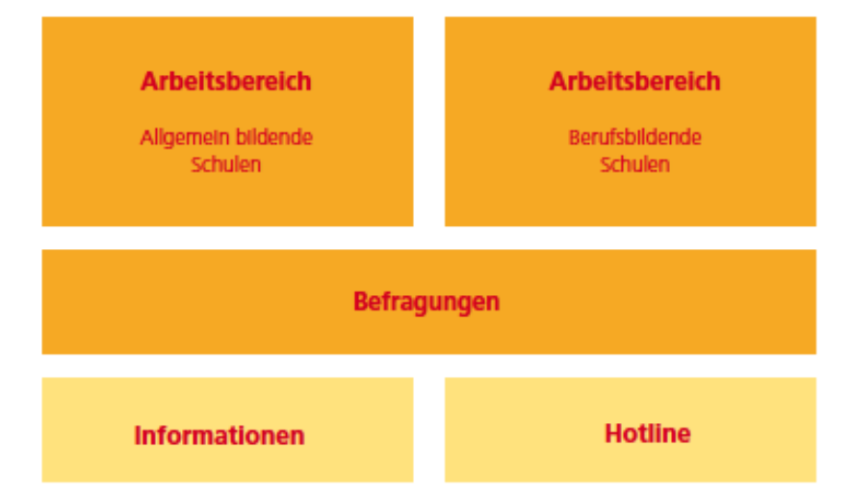
Schulische Qualitätsentwicklung
Ausrichtung - Ausgestaltung - Unterstützung
Interne Evaluation als zentrales Element der Qualitätsentwicklung
Evaluationsportal:
http://portal.eval.nibis.de
Niedersächsisches Kultusministerium • Referat 31 • Februar 2015
10
Notes:
Die interne Evaluation ist das zentrale Verfahren zur Einschätzung der Qualitätsentwicklung. Die interne Evaluation ermöglicht der Schule, Erkenntnisse über ihren Entwicklungsstand und den Erfolg der eigenen Arbeit zu gewinnen: Vorhandene Daten und Informationen, z. B. aus individuellen Rückmeldungen, Selbstbeobachtungen, Hospitationen oder aus externen Evaluationen werden systematisch ausgewertet und für die weitere Arbeit genutzt.
In §32 Abs.3 NSchG ist festgelegt, dass die Schule den Erfolg ihrer Arbeit jährlich überprüft. Nach §38 a Abs. 3 entscheidet der Schulvorstand über die Grundsätze für die jährliche Überprüfung der Arbeit der Schule. Auf welche Weise und mit welchen Instrumenten die Schule die jährliche Überprüfung durchführt, ist in ihre Eigenverantwortung gelegt.
Die Schulen können sowohl selbst passgenaue Instrumente und Verfahren entwickeln als auch auf die Angebote des NLQ zugreifen. Mit dem „Portal Interne Evaluation“ ist auf dem Niedersächsischen Bildungsserver ein Portal eingerichtet, auf dem Informationen, Instrumente und Unterstützungsleistungen für interne Evaluationen vorgehalten werden. So stehen mit dem Unterrichtsbeobachtungsbogen sowie der web-basierten Fassung von QES (Qualitätseinschätzung in Schulen) die von der Schulinspektion verwendeten Instrumente auch für die interne Evaluation zur Verfügung. Weiterhin werden sowohl fertige Befragungsbögen angeboten als auch die Möglichkeit, für eigene Fragestellungen Bögen erstellen und automatisiert auswerten zu lassen.

Slide 11
Schulische Qualitätsentwicklung
Ausrichtung - Ausgestaltung - Unterstützung
Schulinspektion:
Einschätzung zur Qualität des
Unterrichts
Einschätzung der Qualität
schulischer Prozesse
Zentrale Abschlussarbeiten:
Vergleich der Leistungen mit den
Erwartungen des Landes
Anregung für die Aufgabenkultur
Impulse für die
Einschätzung der Ergebnisse
Identifizierung von Ent-
wicklungszielen
Vergleichsarbeiten:
Differenzierte Informationen über den Stand im Kompetenz-erwerb.
Niedersächsisches Kultusministerium • Referat 31 • Februar 2015
11
Notes:
Externe Evaluationen tragen dazu bei, die interne Bestandsaufnahme durch eine Außensicht auf die Schule abzusichern. Niedersachsen stellt den Schulen durch drei unterschiedliche Verfahren eine Datengrundlage für Entwicklungsprozesse zur Verfügung:
Zentrale Abschlussarbeiten haben eine wichtige Orientierungsfunktion für die Schulen, indem sie Aussagen zu den Leistungsergebnissen in einer Klasse und Schule im Vergleich mit einer Sachnorm, nämlich den Erwartungen des Landes auf der Grundlage der Kerncurricula, und den Landesergebnissen machen. Zugleich können die verwendeten Aufgaben und Aufgabenformate der zentralen Prüfungen Anlass sein, in einer Fachkonferenz über die eigene Unterrichtsarbeit, die Aufgabenkultur der Schule, das Fachcurriculum und Lehr-Lernarrangements nachzudenken.
Vergleichsarbeiten liefern differenzierte Informationen, über welche Kompetenzen die Schülerinnen und Schüler bereits verfügen, worauf im Unterricht genauer eingegangen werden sollte und in welchen Bereichen gegebenenfalls besondere Förderung angebracht ist. Neben den Ergebnissen auf der Klassenebene können auch Vergleiche mit Ergebnissen der Parallelklassen Anlässe für den kollegialen Austausch und die Zusammenarbeit bieten. Bei Vergleichsarbeiten stehen nicht die Ergebnisse im Mittelpunkt, sondern die Weiterarbeit mit den Ergebnissen.
Schulinspektionen haben für die Schulen vorrangig eine Entwicklungsfunktion. Hierzu erfolgen Fremdeinschätzungen zur Qualität des Unterrichts und zur Qualität besonders wichtiger schulischer Prozesse. Mit der Unterrichtsbeobachtung wird für die Schulen ein differenziertes Bild der Unterrichtsprozesse erstellt. Durch den dialogischen Ansatz bei der Einschätzung der Prozesse sollen die Schulen darin gestärkt werden, ihre Ergebnisse valide einzuschätzen und hierauf aufbauend Entwicklungsprozesse in Gang zu setzen.

Slide 12
Schulische Qualitätsentwicklung
Unterstützung durch Bildungsregionen
Bildungsregionen in Niedersachsen
Begriffsbestimmung:
Der Begriff „Bildungsregion“ beschreibt eine auf einen Landkreis, eine kreisfreie Stadt, einen Kommunalverband besonderer Art oder auf eine landkreisübergreifende Kooperation bezogene Vernetzung der Akteure einer Region im Bereich der formalen, non-formalen und informellen Bildung.
Wesentliche Ziele der Arbeit in Bildungsregionen:
In einem kontinuierlich und langfristig angelegten Prozess wird das regionale Bildungsnetzwerk auf- bzw. weiter ausgebaut, damit vorhandene Strukturen und Ressourcen optimal genutzt und Synergien hergestellt werden.
Möglichst vielen Menschen wird durch ein abgestimmtes Bildungsangebot der verschiedenen relevanten Institutionen und Akteure die größtmögliche Unterstützung in der Entwicklung einer gelingenden Bildungsbiografie geboten (Lernen im Lebenslauf).
Die Menschen einer Region werden zu einer höheren Bildungsbeteiligung befähigt und bei der Entfaltung ihrer Persönlichkeit unterstützt.
Der Informationsfluss zwischen den beteiligten Bildungsakteuren wird gesichert.
Niedersächsisches Kultusministerium • Referat 31 • Februar 2015
Notes:
Weitere Informationen zum Thema Bildungsregionen können dem Rahmenkonzept für Bildungsregionen in Niedersachsen entnommen werden. Dieses finden sich auf der Internetseite des Niedersächsischen Kultusministeriums unter www.mk.niedersachsen.de>Aktuelles>Presseinformationen.

Slide 13
Schulische Qualitätsentwicklung
Unterstützung durch Bildungsregionen
Formen der Kooperation:
Ausschnitt aus dem Blickwinkel
der vertikalen
Vernetzung:
Ausschnitt aus dem Blickwinkel
der horizontalen
Vernetzung:
Ber. WB
BBS/UNI
Schulen
Familie
Jugendhilfe
Schule
VHS
Vereine
GS
z. B.
Kultur
Kita
Familie
Kita
Kita
Kita
z. B.
Ziel:
Optimale Gestaltung der Übergänge durch Zusammenarbeit der Bildungsinstitutionen an den Schnittstellen
Ziel:
Menschen in einer Lebensphase mit einem breiten, bedarfsgerechten Bildungsangebot unterstützen; Zugang zu Bildungsangeboten optimieren; Bildungsbeteiligung intensivieren
Niedersächsisches Kultusministerium • Referat 31 • Februar 2015
13
Notes:
13

Slide 14
Schulische Qualitätsentwicklung
Unterstützung durch den Orientierungsrahmen
Orientierungsrahmen
Schulqualität in Niedersachsen
als Grundlage der Qualitätsentwicklung
an allgemein bildenden Schulen
Aufbau
Inhaltliche Akzentuierungen
Ausgewählte Merkmale für die
Schulinspektion
Niedersächsisches Kultusministerium • Referat 31 • Februar 2015
14
Notes:
Im Folgenden werden die Leitgedanken und intendierten inhaltlichen Akzentuierungen vorgestellt, die zur vorliegenden Struktur und Ausgestaltung des Orientierungsrahmens Schulqualität in Niedersachsen geführt haben. Im Anschluss wird aufgezeigt, inwiefern die Qualitätsmerkmale des Orientierungsrahmens Schulqualität Grundlage für die Schulinspektion sind.

Slide 15
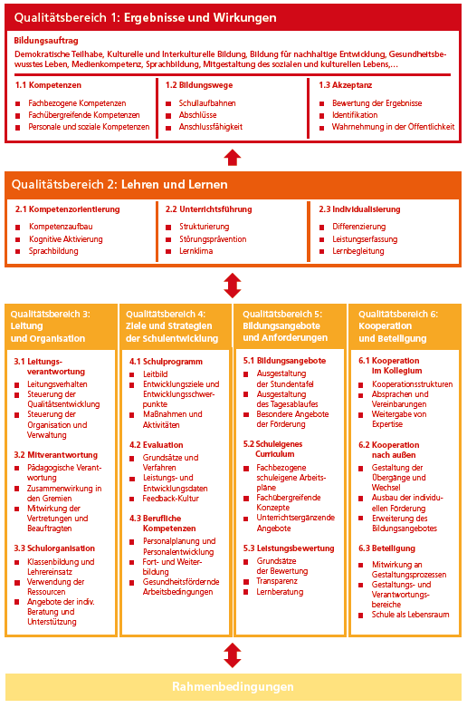
Schulische Qualitätsentwicklung
Unterstützung durch den Orientierungsrahmen
Beschreibung des niedersächsischen Qualitätsverständnisses
- durch 18 Qualitätsmerkmale
  schulformübergreifende Zusammenfassung der geltenden rechtlichen Regelungen
  Schule als Ganzes umfassend
  offen für spezifische Ausgestaltung
- ausdifferenziert in 54 qualitative Aussagen
(Teilmerkmale)
- strukturiert in 6 Qualitätsbereichen
Niedersächsisches Kultusministerium • Referat 31 • Februar 2015
15
Notes:
Der Orientierungsrahmen Schulqualität in Niedersachsen gestaltet das „Bild guter Schule“ (vgl. Folie 2) durch Beschreibung von Qualitätsmerkmalen aus.
Hinweis:
Ziel der Weiterentwicklung war es,
- auf dem Vorhandenen aufzubauen,
- das Bild „guter Schulen“ behutsam neu zu akzentuieren,
- die Darstellung übersichtlicher zu gestalten,
- Wirkungszusammenhänge aufzuzeigen,
- Anforderungen transparent zu formulieren,
- die offene Grundstruktur für eigene Schwerpunktsetzungen durch die Schulen beizubehalten
Die Anzahl der Qualitätsmerkmale wurde von 25 auf 18 reduziert, die Anzahl der Teilmerkmale von 92 auf 54. Dabei wurde inhaltlich jede Anforderung wieder aufgegriffen. Es erfolgte jedoch eine Bündelung und eine neue Zusammenstellung.

Slide 16
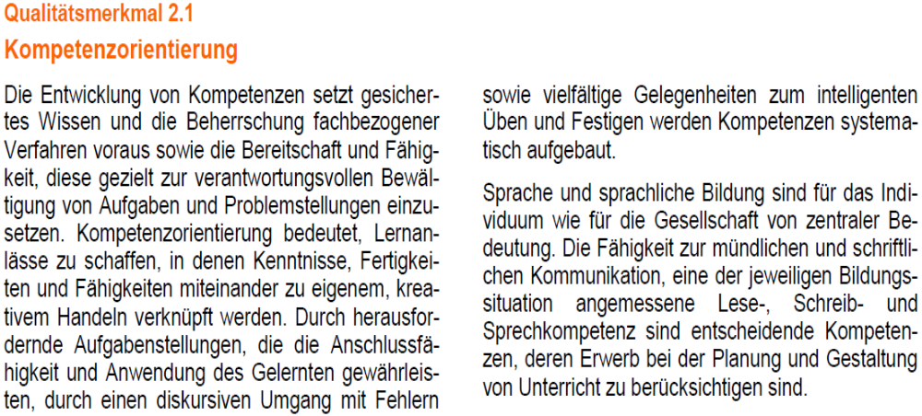
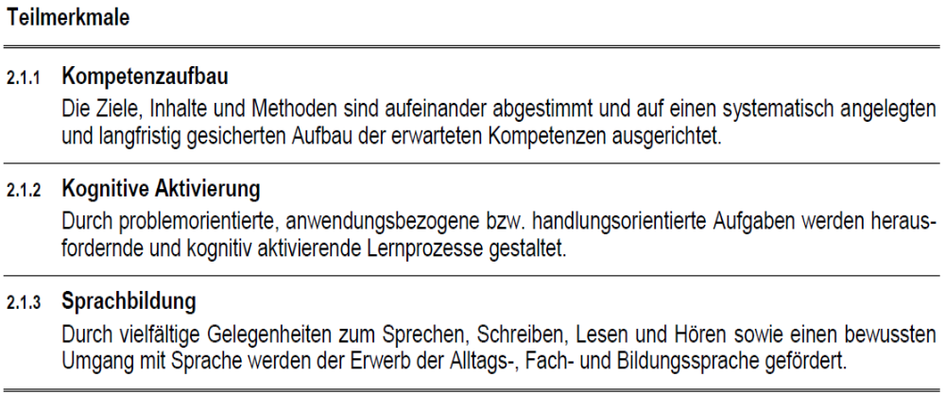
Schulische Qualitätsentwicklung
Unterstützung durch den Orientierungsrahmen
Orientierungsrahmen Schulqualität:
Beschreibung der Erwartungen und Anforderungen durch Qualitätsmerkmale
Transparenz durch Charakterisierung der 18 Qualitätsmerkmale
- Klärung zentraler Begriffe
- Darstellung der Grundannahmen
- Beschreibung der Bedeutung u.
des Wirkungszusammenhangs
Klarheit durch 54 qualitative Aussagen (Teilmerkmale)
- schulformübergreifend
- offen für spezifische Gestaltung
Niedersächsisches Kultusministerium • Referat 31 • Februar 2015
16
Notes:
Ergänzender Hinweis: Zwecks Übersichtlichkeit wurde die Darstellung für jeden Qualitätsbereich auf eine Doppelseite begrenzt. Die bisherigen Spalten „Ziel und Anhaltspunkte“ sowie „Beispiele für Nachweise“, die lediglich als Anregungen verstanden wurden, sind herausgenommen. Geplant ist die schrittweise Bereitstellung von Anregungen für die Ausgestaltung im „online-Orientierungsrahmen“ (siehe Folie 29).

Slide 17
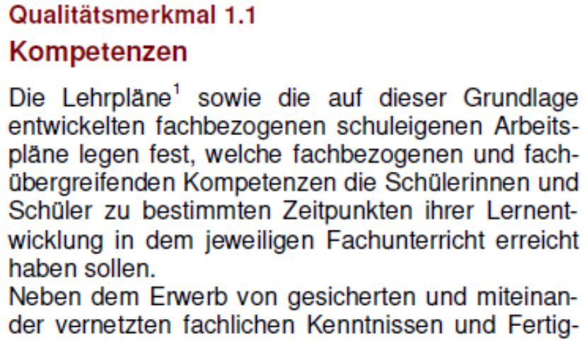
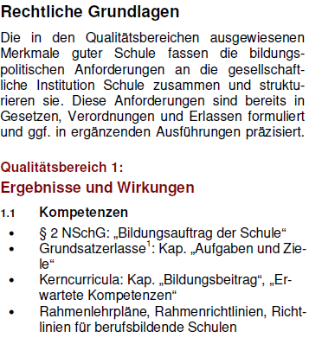
Schulische Qualitätsentwicklung
Unterstützung durch den Orientierungsrahmen
Ausweisung der zentralen zusammengefassten rechtlichen Grundlagen:
…
1.1.1 Fachbezogene Kompetenzen
Die Schülerinnen und Schüler weisen bei der Bearbeitung von Aufgaben den Erwerb der verbindlich vorgegebenen fachbezogenen Kompetenzen nach.
1.1.2 Fachübergreifende Kompetenzen
…
Niedersächsisches Kultusministerium • Referat 31 • Februar 2015
17
Notes:
Das Kapitel „Rechtliche Grundlagen“ wurde neu aufgenommen, um aufzuzeigen, welche verbindlichen Vorgaben mit dem jeweiligen Merkmal angesprochen werden.
Im „Online-Orientierungsrahmen“ werden perspektivisch alle aufgeführten Rechtsgrundlagen zum download bereitgestellt.

Slide 18
Schulische Qualitätsentwicklung
Unterstützung durch den Orientierungsrahmen
Wirkungsgefüge im Strukturmodell:
Ausrichtung allen schulischen Handelns auf bestmögliche Ergebnisse und Wirkungen
zentrale Bedeutung der Prozesse des Lehrens und Lernens
Wechselwirkung zwischen den Prozessen in allen Qualitäts-bereichen
Die Rahmenbedingungen tragen mit zur Qualität bei
Niedersächsisches Kultusministerium • Referat 31 • Februar 2015
18
Notes:
Hinweis: Das Strukturmodell des Orientierungsrahmens Schulqualität greift das mit dem Mehrebenenmodell (vgl. Folie 4) dargestellte Wirkungsgefüge zwischen den Handlungsebenen auf. Die einzelnen Merkmale sind so formuliert, dass sie einer Handlungsebene zugeordnet werden können. Gleichzeitig bestehen zwischen allen Prozessen Wechselwirkungen, laufen Prozesse nicht isoliert ab.

Slide 19
Schulische Qualitätsentwicklung
Unterstützung durch den Orientierungsrahmen
Inhaltliche Akzentuierung durch
Strukturierung in Bereichen:
Ziele von Schule:
QB 1: Ergebnisse und Wirkungen
Handlungsebene des Unterrichts:
QB 2: Lehren und Lernen
Handlungsebene der Schule:
QB 3: Leitung und Organisation
QB 4: Ziele und Strategien der
Schulentwicklung
QB 5: Bildungsangebote und
Anforderungen
QB 6: Kooperation und Beteiligung
Niedersächsisches Kultusministerium • Referat 31 • Februar 2015
19
Notes:
QB 1: Ergebnisse und Wirkungen (statt bisher: Erfolge), es geht um langfristige Wirkungen der Unterrichts- und Erziehungsarbeit, nicht um Plaketten.
QB 2: veränderte Reihenfolge der Begriffe Lernen und Lehren, jetzt: Betonung der Verantwortung der Lehrkraft, geeignete Rahmenbedingungen für Lernprozesse zu schaffen.
QB 2 alt: Neben dem Handeln im Unterricht waren hier auch die spezifischen Aufgaben der Fachkonferenz, also schulische Prozesse enthalten => jetzt: Trennung in die verschie-denen Handlungsebenen durch Aufteilung in die zwei Qualitätsbereiche QB2 und QB 5
QB 4 alt: Schulmanagement. => überführt in QB 3
Verzicht auf das Wort „Management“ trägt der Besonderheit von Schule Rechnung:
„Schule ist stärker als andere Institutionen eine auf Personen bezogene und von Personen
getragene Organisation.“ „Leitung“ ist der Begriff des Schulgesetzes. Damit Unterricht
überhaupt stattfinden kann, bedarf es zunächst einer gelingenden Organisation.
QB 6 alt: „Ziele und Strategien der Schulentwicklung“ => überführt in QB 4.
Mit der neuen Verortung des QM „Berufliche Kompetenzen“ in diesem Bereich wird das Verständnis von Personalentwicklung, Fort- und Weiterbildung sowie von Maßnahmen der Arbeitssicherheit als Strategie der Schulentwicklung zum Ausdruck gebracht.
QB 3 alt: Schulkultur => überführt in QB 6, ergänzt um die Kooperation im Kollegium: Aufwertung, Hervorhebung der Bedeutung der Kooperation
QB 5 alt: Lehrerprofessionalität: Bisher begrenzt auf Personalentwicklung, Weiterbildung und Lehrerkooperation. Was ist mit dem Kerngeschäft, dem Unterricht? Jetzt umfassendes Verständnis zum Ausdruck gebracht. => alte Merkmale in QB 4 und QB 6 zugeordnet

Slide 20
Schulische Qualitätsentwicklung
Unterstützung durch den Orientierungsrahmen
Umfassendes Verständnis von Lehrerprofessionalität
„Lehrerprofessionalität umfasst
neben dem Unterricht die Mitgestaltung in allen Bereichen von Schule.“
Professionelle Lehrkräfte gestalten insbesondere guten Unterricht
- nach gesicherten Erkenntnissen über das Lehren und Lernen,
- zielgerichtet auf die erwarteten Ergebnisse und Wirkungen,
- auf der Grundlage abgestimmter Bildungsangebote und Anforderungen.
Professionelle Lehrkräfte zeichnen sich durch
- Kooperation im Kollegium, Kooperation nach außen und Beteiligung sowie
- Mitverantwortung für die Schulentwicklung aus.
Niedersächsisches Kultusministerium • Referat 31 • Februar 2015
20
Notes:
Durch den Verzicht auf einen einzelnen Qualitätsbereich und die Formulierung und Einarbeitung dieses umfassenden Verständnis in alle Qualitätsbereiche wird der im Schulgesetz verankerte Anspruch transparent gemacht. [Neben Kap. 2 sei auf § 50 und § 51 NSchG hingewiesen]
Hingewiesen sei auf folgende Textpassagen im Orientierungsrahmen:
- S. 3, 1. Spalte, letzter Absatz: „Im Mittelpunkt guter Schulen steht der Unterricht. Dieser wird ganz wesentlich bestimmt durch die Professionalität der Lehrerinnen und Lehrer….“
- S. 4, 1. Spalte, Vorletzter Absatz: obiges Zitat
- S. 10: Beschreibung des Qualitätsmerkmals 3.2 Mitverantwortung, 2. Absatz

Slide 21
Schulische Qualitätsentwicklung
Unterstützung durch den Orientierungsrahmen
Betonung der gemeinsamen Verantwortung
QB 3: Leitung und Organisation
3.1 Leitungsverantwortung
3.1.2 „Die Schulleitung initiiert, steuert und unterstützt als gemeinsame Aufgabe aller Beteiligten eine zielbezogene Qualitätsentwicklung...“
3.2 Mitverantwortung
3.2.1 Pädagogische Verantwortung
„Die Lehrkräfte und das pädagogische Personal … wirken aktiv an einer Verbesserung der Lehrprozesse und ihrer Rahmenbedingungen mit.“
3.2.2 Zusammenwirken in den Gremien
„Entsprechend ihrer Zuständigkeiten wirken die … Beteiligten in den … schulischen Gremien eigenverantwortlich, sachgerecht und zuverlässig … .
3.2.3 Mitwirkung der Vertretungen und Beauftragten
„ … nehmen aktiv ihre Beteiligungsrechte wahr … bringen sich sachgerecht … .“
Niedersächsisches Kultusministerium • Referat 31 • Februar 2015
21
Notes:
Nach § 43 NSchG trägt die Schulleiterin/der Schulleiter die Gesamtverantwortung für die Qualitätsentwicklung. D.h., dass sie/er verpflichtet ist, Sicherungs- und Entwicklungsprozesse in Gang zu bringen und die erfolgreiche Umsetzung zu unterstützen. Weiterhin resultiert aus der Gesamtverantwortung auch die Verantwortung für das Ergebnis.
Jedoch ist sie/er nicht alleiniger Gestalter der Qualitätsentwicklung. Die Mitverantwortung der schulischen Gremien wird in Kap. 2 („Schulverfassung“) des Schulgesetzes geregelt. Dahinter steht die Vorstellung von Schule als pädagogischer und organisatorischer Handlungseinheit, in der alle ihren Bildungs- und Erziehungsauftrag umfassend wahrnehmen und aktiv an der Verbesserung der Lehrprozesse und ihrer Rahmenbedingungen mitwirken. Mitverantwortung umfasst auch die Bereitschaft zur Konsensbildung und zur konstruktiven Konfliktbewältigung.

Slide 22
Schulische Qualitätsentwicklung
Unterstützung durch den Orientierungsrahmen
Betonung abgestimmter Bildungsangebote
QB 5: Bildungsangebote und Anforderungen
Ziel: Gewährleistung eines umfassenden, hochwertigen, gleichwertigen Angebots
Weg: - Abstimmung der Ausgestaltung auf Zielsetzungen, Interessen, Bedürfnisse
- Vereinbarungen zur inhaltlichen, didaktisch-methodischen Ausgestaltung
- Abstimmung der Kriterien zur Leistungsmessung
5.1 Bildungsangebote
5.1.1 Ausgestaltung der Stundentafel
5.1.2 Ausgestaltung des Tagesablaufes
5.1.3 Besondere Angebote der Förderung
5.2 Schuleigenes Curriculum
Wahrung der Unterrichtskontinuität
Sicherung kumulativen Lernens
Anschlussfähigkeit im Lernprozess
Aufgabe und Ziel für alle Schulen !
Von besonderer Bedeutung für die Ausgestaltung von Ganztagsschulen
Niedersächsisches Kultusministerium • Referat 31 • Februar 2015
22
Notes:
Zur Gewährleistung der Grundsätze schulischer Qualitätsentwicklung (Folie 2) hat der Qualitätsbereich 5 „Bildungsangebote und Anforderungen“ eine grundlegende Funktion.
Jede Schule verfügt über Freiräume in der Ausgestaltung der Stundentafel, des Tagesablaufs sowie über die Möglichkeit zusätzlicher Arbeitsgemeinschaften oder Förderkurse. Diese gilt es zu nutzen, um ein vielfältiges Angebot zu konzipieren, das
die individuellen Voraussetzungen, Interessen und Bedürfnisse berücksichtigt und
den Erwerb von Kompetenzen in der gesamten Bandbreite des Bildungsauftrags von Schule ermöglicht.
Die im schuleigenen Curriculum festgehaltenen Absprachen dienen neben der Gewährleistung eines gleichwertigen Angebots auch der Wahrung der Unterrichtskontinuität, der Sicherung kumulativen Lernens und der Anschlussfähigkeit im Lernprozess.
Das Qualitätsmerkmal 5.1 ist für Ganztagsschulen von besonderer Bedeutung, weil sie mehr Lern- und Lebenszeit der Schülerinnen und Schüler gestalten und damit verantworten.

Slide 23
Schulische Qualitätsentwicklung
Unterstützung durch den Orientierungsrahmen
Umfassendes Verständnis von Schulkultur
„…Kultur einer Schule: Als Resultat der gemeinsam geteilten und gelebten Werthaltungen ist sie zugleich Voraussetzung und Bestandteil des Unterrichts in guten Schulen.“
Gestaltung von Beziehungen als Grundprinzip in allen Bereichen
Beispiele:
1.3 Akzeptanz: Wahrnehmung als gemeinsamen Lern- und Lebensraum
2.2 Unterrichtsführung: Störungsprävention und lernförderliches Klima
3.1 Leitungsverantwortung: Prinzipien von Partizipation und Transparenz
4.1 Schulprogramm: Gemeinsames Werteverständnis im Leitbild
5.1 Bildungsangebote: Persönlichkeitsentwicklung und Gemeinschaftsbildung
6.3 Beteiligung: Schaffung eines ansprechenden Erfahrungs- und Lernraums
Niedersächsisches Kultusministerium • Referat 31 • Februar 2015
23
Notes:
Es steht außer Frage, dass für die Entwicklung selbstbewusster Persönlichkeiten und für erfolgreiches Lernen ein gutes und gesundes Schulklima unverzichtbar ist. Ein von Wertschätzung, Toleranz und Anerkennung der Vielfalt geprägter zwischenmenschlicher Umgang ist notwendiges Grundprinzip in allen Bereichen schulischen Handelns. Dieses Grundverständnis wurde bei der Ausarbeitung aller Qualitätsbereiche zum Ausdruck gebracht.
Die Wahrnehmung der Schule als gemeinsamen Lern- und Lebensraum ist eine erwartete Wirkung von Unterricht und Erziehung und daher mit Qualitätsmerkmal 1.3 als Ziel des schulischen Handelns formuliert.
Darüber hinaus sind die Facetten von „Schulkultur“ in mehreren Qualitätsmerkmalen herausgearbeitet.

Slide 24
Schulische Qualitätsentwicklung
Unterstützung durch den Orientierungsrahmen
Verwendung von Leitgedanken:
Persönlichkeitsbildung, Gesundheitsförderung, individuelle Förderung
„…So stellen Persönlichkeitsbildung, Gesundheitsförderung sowie individuelle Förderung und damit Inklusion Ziel und Grundprinzip allen schulischen Handelns dar und werden in allen Bereichen aufgegriffen.“
Beispiele für die verschiedenen Aspekte individueller Förderung:
2.3.1 Differenzierung
3.3.3 Angebote der individuellen Beratung und Unterstützung
4.1.1 Leitbild
5.1.3 Besondere Angebote der Förderung
6.2.2 Ausbau der individuellen Förderung
Niedersächsisches Kultusministerium • Referat 31 • Februar 2015
24
Notes:
In jedem schulischen Handeln werden mehrere Qualitätsmerkmale miteinander in Beziehung gesetzt. Die Systematisierung und Trennung in Bereiche und Merkmale zielt darauf ab, die einzelnen Teilprozesse und Ausrichtungen zu beschreiben. Persönlichkeitsbildung, Gesundheitsförderung und insbesondere individuelle Förderung sind jedoch Leitgedanken, die jedes Handeln bestimmen und nicht als einzelnes Merkmal „abgehakt“ werden können. Mit dem Verzicht auf drei einzelne isolierte Merkmale wird eine Aufwertung dieser drei Leitgedanken intendiert.
Die verschiedenen Aspekte individueller Förderung werden in allen Qualitätsbereichen herausgearbeitet und in Merkmalen aufgegriffen.

Slide 25
Schulische Qualitätsentwicklung
Unterstützung durch den Orientierungsrahmen
Verwendung von Leitgedanken:
Persönlichkeitsbildung, Gesundheitsförderung, individuelle Förderung
Beispiele für die Ausrichtung des Handelns auf Gesundheitsförderung:
- „Für den Erfolg einer Schule ist … entscheidend,… wie sehr es gelingt,
ein gutes und gesundes Schulklima zu entwickeln …“ ( Kap. Aufgaben und Ziele)
- Bildungsauftrag u.a. „Gesundheitsbewusstes Leben“( Strukturmodell)
- Schulinterne Konzepte zur Umsetzung der fächerübergreifenden
Aufgaben … „Prävention und Gesundheitsförderung“( 5.2 Schuleigenes Curriculum)
- „Die Gestaltung der Schule zu einem … gesundheitsfördernden
Erfahrungs- und Lernraum...“ ( 6.3 Beteiligung)
Niedersächsisches Kultusministerium • Referat 31 • Februar 2015
25
Notes:
Die Erwartung, das schulische Handeln auf Gesundheitsförderung auszurichten, wird an vielen Stellen des Orientierungsrahmens Schulqualität formuliert.

Slide 26
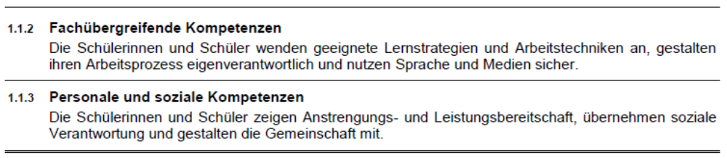
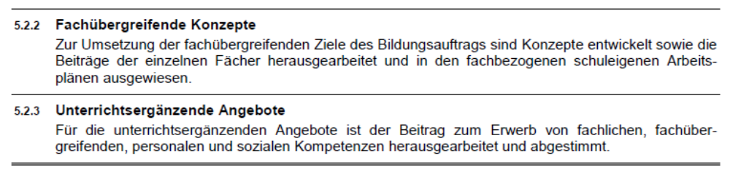
Schulische Qualitätsentwicklung
Unterstützung durch den Orientierungsrahmen
Verwendung von Leitgedanken:
Persönlichkeitsbildung, Gesundheitsförderung, individuelle Förderung
1.1 Kompetenzen
5.2 Schuleigenes Curriculum
Niedersächsisches Kultusministerium • Referat 31 • Februar 2015
26
Notes:
Übergeordnetes Ziel von Unterricht und Erziehung ist nach §2 NSchG die Weiterentwicklung der Persönlichkeit der Schülerinnen und Schüler. Sie sollen fähig werden, ihr Leben eigenverantwortlich zu gestalten und in Gesellschaft und Beruf Verantwortung für sich und andere zu übernehmen. Erwartetes Ergebnis von Schule ist nicht nur der Nachweis der Beherrschung der fachbezogenen Kompetenzen, sondern gleichrangig in den Teilmerkmalen 1.1.2 und 1.1.3 verortet der Erwerb der fachübergreifenden, personalen und sozialen Kompetenzen. Auf dieses umfassendes Bildungsziel (im Strukturmodell ist im Qualitätsbereich 1 der Bildungsauftrag als übergeordnetes Ziel ausgewiesen!) ist alles Handeln auszurichten. Explizit wird dieser Anspruch z. B. bei der Ausgestaltung des schuleigenen Curriculums nochmals betont.

Slide 27
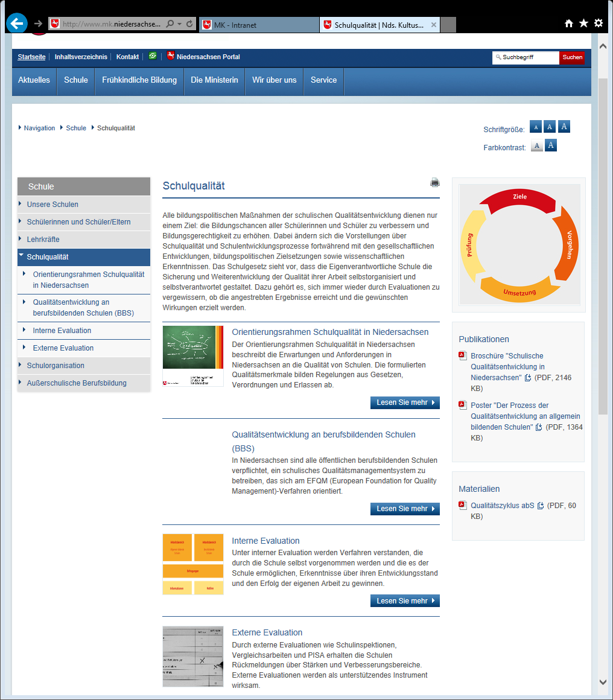
Schulische Qualitätsentwicklung
Ausrichtung - Ausgestaltung - Unterstützung
Weitere Fragen zur
schulischen Qualitätsentwicklung
in Niedersachsen
?
Internetauftritt
www.mk.niedersachsen.de
> Schule > Schulqualität
27
Niedersächsisches Kultusministerium • Referat 31 • Februar 2015
27

